Slide 1

Факультет компьютерных наук Департамент программной инженерии Курсовой проект Клиент-серверное приложение для обмена навыками и услугами для студентов НИУ ВШЭ. Серверная часть.
Выполнил студент группы БПИ193
Царёв Кирилл Дмитриевич
Научный руководитель:
Преподаватель департамента
Программной инженерии,
Степанов Андрей Николаевич
Высшая школа экономики, Москва, 2021
www.hse.ru

Slide 2

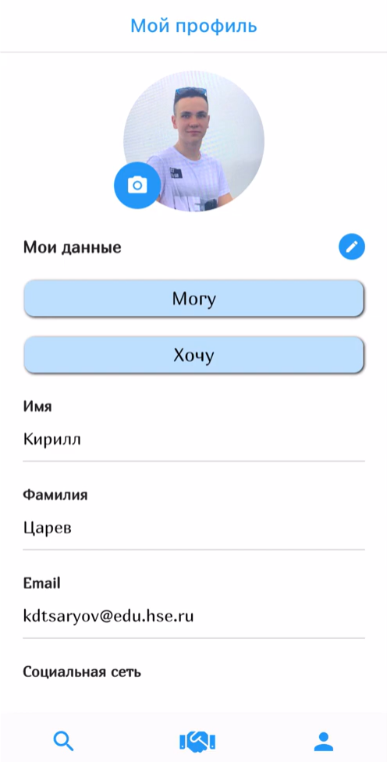
ОПИСАНИЕ ПРЕДМЕТНОЙ ОБЛАСТИ
«Sharing Skills HSE» – приложение, позволяющее находить людей среди студентов НИУ ВШЭ, готовых делиться своими знаниями и умениями друг с другом.
Область применения – сфера знакомств и услуг.
фото
Данный программный продукт представляет собой приложение, в котором пользователь может:
заполнять свой профиль личными данными,
искать других пользователей,
предлагать обмены навыками и услугами,
соглашаться или отказываться от обменов,
завершать обмены,
смотреть свои истории обменов.
фото
фото
Высшая школа экономики, Москва, 2020

Slide 3
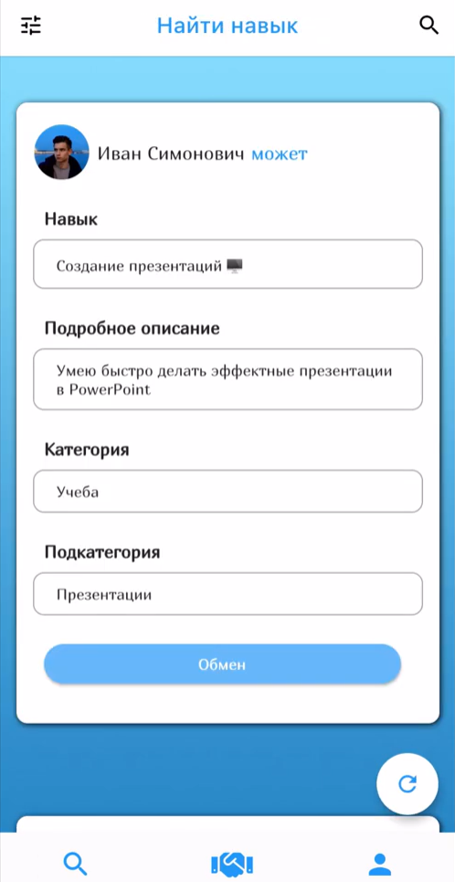

ОПИСАНИЕ ПРЕДМЕТНОЙ ОБЛАСТИ
Задачи данной части работы:
Реализация внутренней логики приложения
Обеспечение взаимодействия с базой данных
Предоставление своего API для использования клиентской частью приложения
фото
фото
QR-код для загрузки приложения из Google Play
фото
Высшая школа экономики, Москва, 2020

Slide 4
ОСНОВНЫЕ ПОНЯТИЯ, ОПРЕДЕЛЕНИЯ, ТЕРМИНЫ
Клиент – аппаратный или программный компонент вычислительной системы, посылающий запросы серверу.
Сервер – программный компонент вычислительной системы, выполняющий сервисные (обслуживающие) функции по запросу клиента, предоставляя ему доступ к определённым ресурсам или услугам.
HTTP – протокол прикладного уровня передачи произвольных данных.
Навык – что-то, что умеет пользователь.
Обмен – условная договоренность между двумя пользователями о том, что они готовы поделиться друг с другом своими навыками.
Корпоративная почта – это электронная почта на домене вашей компании (в данном случае НИУ ВШЭ).
фото
фото
фото
Высшая школа экономики, Москва, 2020

Slide 5
ЦЕЛЬ И ЗАДАЧИ РАБОТЫ
Цель работы Реализовать серверную часть приложения для предоставления своего API клиентской части
Задачи работы
Реализовать регистрацию нового пользователя с помощью корпоративной почты НИУ ВШЭ
Обеспечить авторизацию пользователя в сервисе
Реализовать напоминание забытого пароля
Обеспечить поддержание актуальности личных данных в профилях пользователей
Обеспечить поддержание актуальности списков обменов пользователей
Обеспечить поддержание актуальности списков предложенных обменов
Реализовать предоставление клиенту результатов поиска по указанным навыкам и фильтрам
Реализовать отправку уведомлений пользователям
фото
фото
фото
Высшая школа экономики, Москва, 2020

Slide 6



АНАЛИЗ СУЩЕСТВУЮЩИХ РЕШЕНИЙ
На момент создания приложения не было найдено ни одного прямого аналога разрабатываемого инструмента.
Есть сайты позволяющие обмениваться навыками и услугами:
• Авито
• Profi.ru
• Бартер.рф
Но в них отсутствует главная особенность и преимущество разрабатываемого приложения, а именно, безопасность, обеспечивающаяся за счет ограничения аудитории пользователей сообществом НИУ ВШЭ (регистрация исключительно через корпоративную почту). Данная разработка - уникальное приложение, не только позволяющее людям обмениваться услугами, но и являющаяся связующим звеном для студентов НИУ ВШЭ.
фото
фото
фото
Высшая школа экономики, Москва, 2020

Slide 7
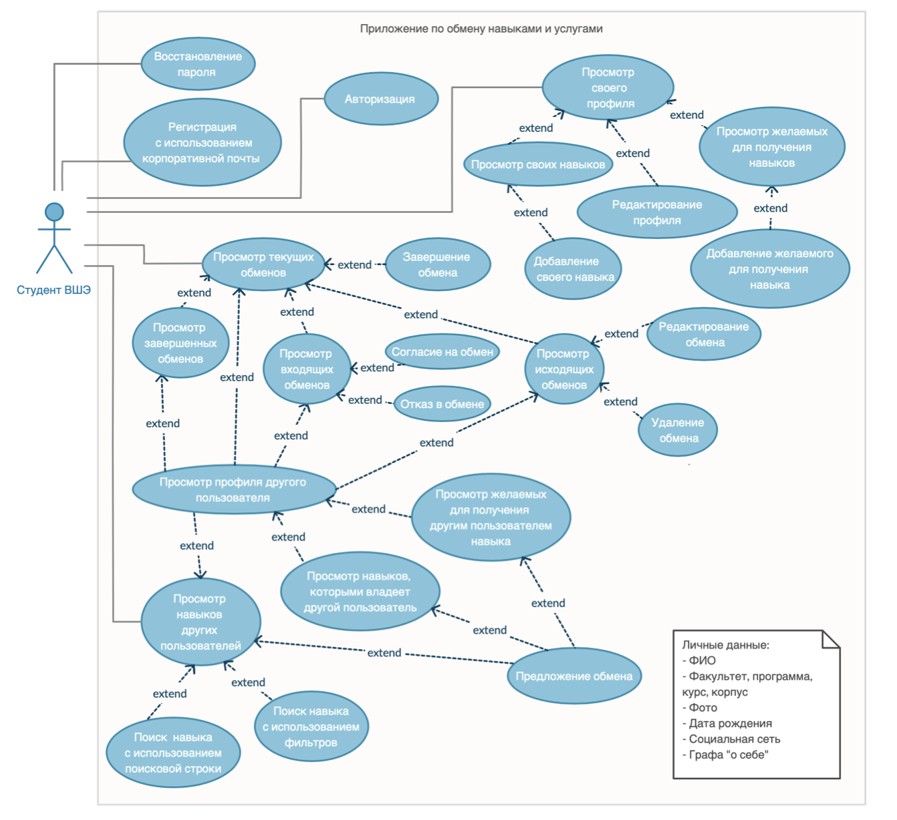
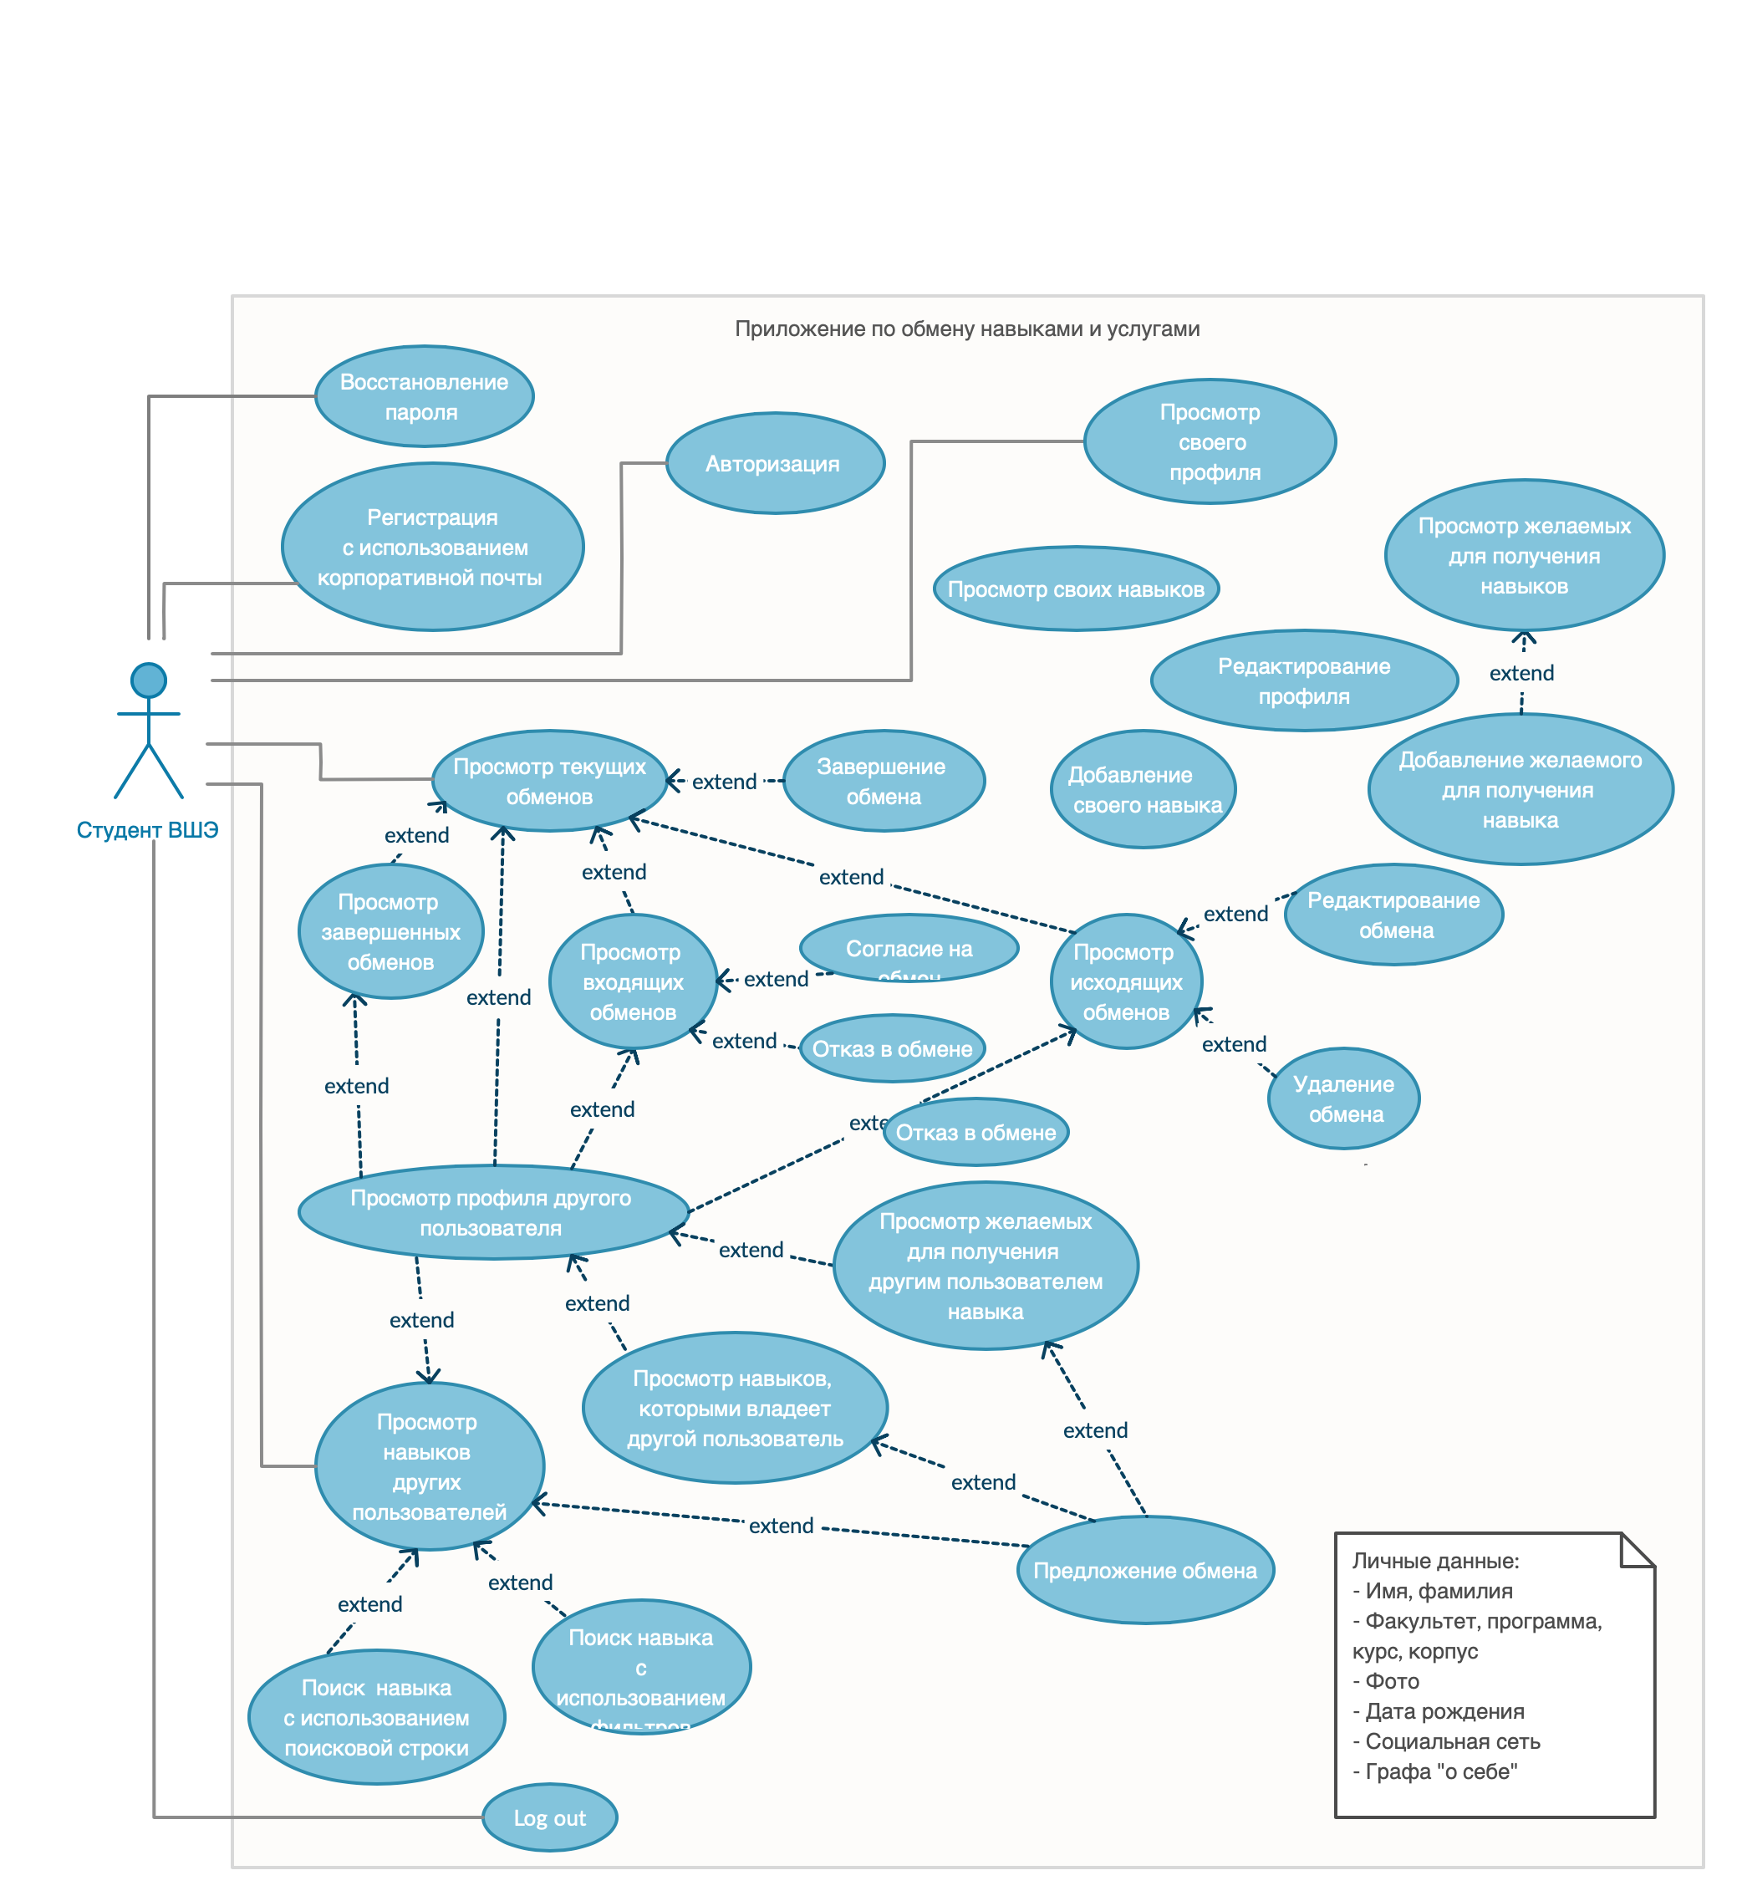
UML use-case диаграмма
Высшая школа экономики, Москва, 2020

Slide 8
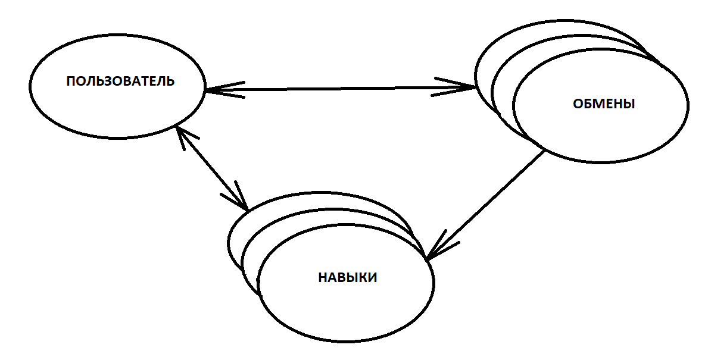
СУЩНОСТИ В БАЗЕ ДАННЫХ
Высшая школа экономики, Москва, 2020

Slide 9
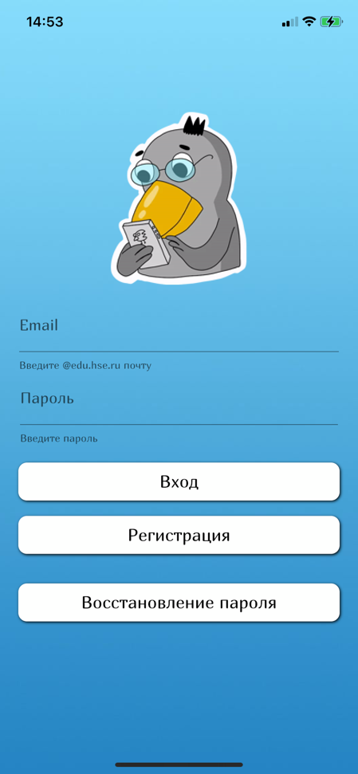
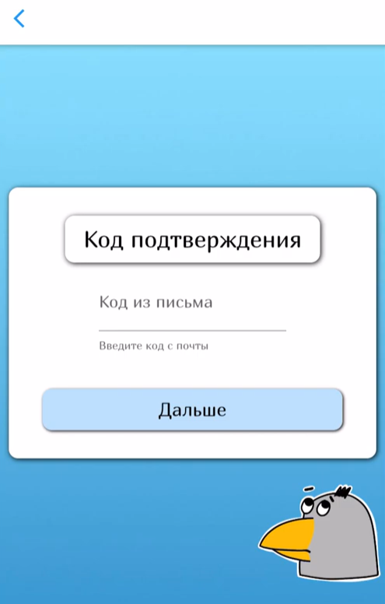
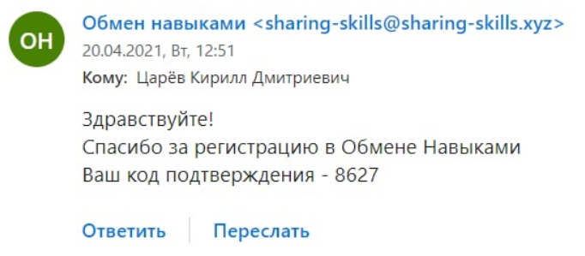
РЕГИСТРАЦИЯ НОВОГО ПОЛЬЗОВАТЕЛЯ
Высшая школа экономики, Москва, 2020

Slide 10
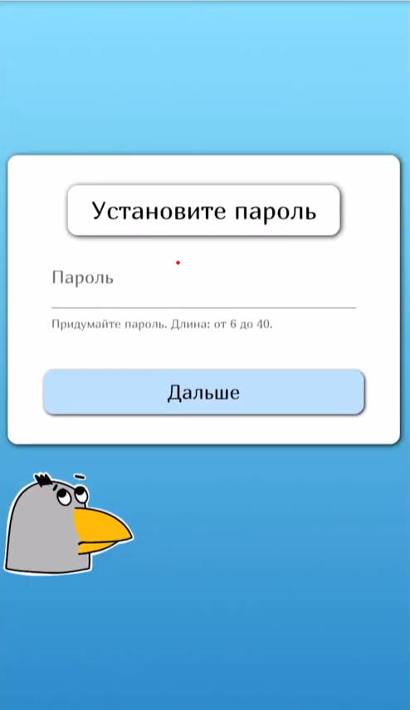
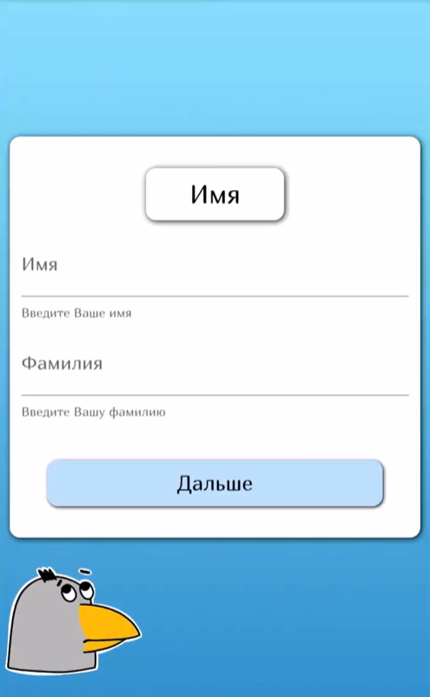
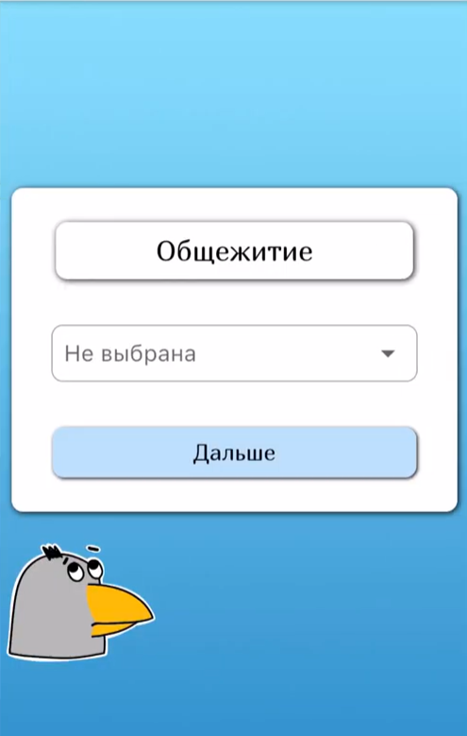
РЕГИСТРАЦИЯ НОВОГО ПОЛЬЗОВАТЕЛЯ
Высшая школа экономики, Москва, 2020

Slide 11
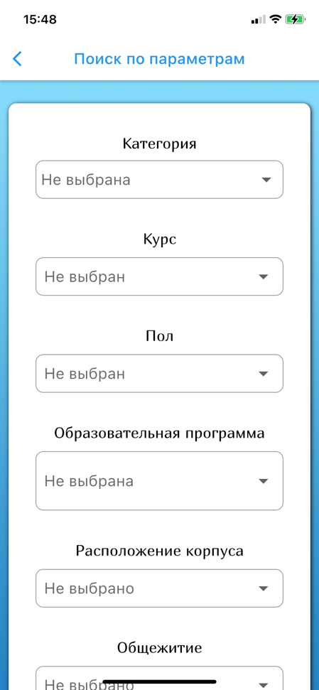
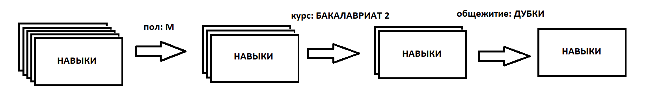
АЛГОРИТМ ПОИСКА НАВЫКОВ ПО ФИЛЬТРАМ
Высшая школа экономики, Москва, 2020

Slide 12
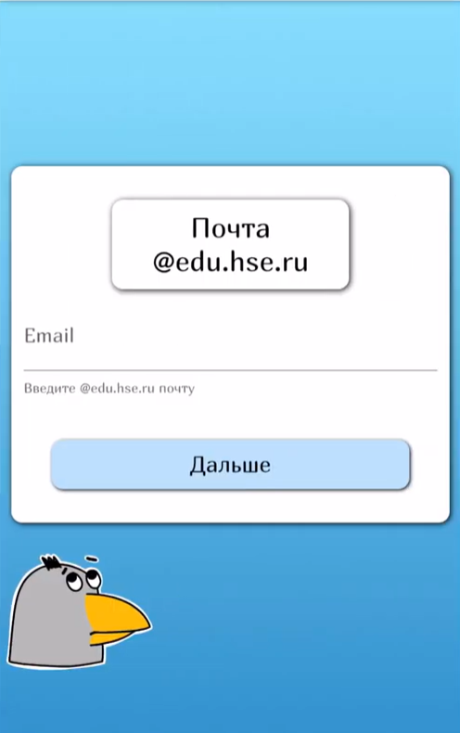
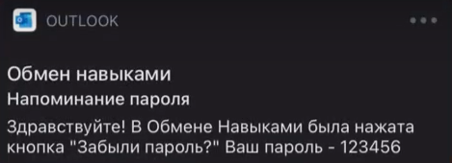
НАПОМИНАНИЕ ЗАБЫТОГО ПАРОЛЯ
фото
Высшая школа экономики, Москва, 2020

Slide 13





ТЕХНОЛОГИИ И ИНСТРУМЕНТЫ РЕАЛИЗАЦИИ
При создании серверной части приложения использованы следующие технологии и инструменты:
Microsoft Visual Studio 2019
ASP.Net Core 5
ORM Entity Framework Core
Весь код был написан на языке C#
Серверная часть была развернута в облаке Microsoft Azure
фото
фото
Высшая школа экономики, Москва, 2020

Slide 14
Пути дальнейшей работы
Добавить функционал для оценки пользователей (оценки, комментарии)
Реализовать встроенный чат
Реализовать регистрацию с использованием SSO НИУ ВШЭ
Добавить возможность переключения интерфейса на английский язык
Опубликовать приложение в App Store
фото
фото
Высшая школа экономики, Москва, 2020

Slide 15

ОСНОВНЫЕ РЕЗУЛЬТАТЫ РАБОТЫ
Демонстрация
фото
фото
https://youtu.be/c8PuyxVJDgo
фото
Высшая школа экономики, Москва, 2020

Slide 16
СПИСОК ИСПОЛЬЗОВАННЫХ ИСТОЧНИКОВ
ГОСТ 19.101-77 Виды программ и программных документов. //Единая система программной документации. – М.: ИПК Издательство стандартов, 2001.
Клиент-сервер [Электронный ресурс] // Википедия. [2020—2021]. Дата обновления: 21.10.2017. URL: https://ru.wikipedia.org/wiki/Клиент_—_сервер (дата обращения: 20.11.2020).
Deploy an ASP.NET Core App with EF Core and SQL Server to Azure [Электронный ресурс] // medium. [2020-2021]. Дата обновления: 01.01.2020. URL: https://medium.com/net-core/deploy-an-asp-net-core-app-with-ef-core-and-sql-server-to-azure-e11df41a4804 (дата обращения: 15.02.2021).
Руководство по ASP.NET Core 5 [Электронный ресурс] // metanit. [2020—2021]. Дата обновления: 15.12.2020. URL: https://metanit.com/sharp/aspnet5 (дата обращения: 29.12.2020).
фото
фото
Высшая школа экономики, Москва, 2020

Slide 17

Царёв Кирилл Дмитриевич
kdtsaryov@edu.hse.ru
Москва - 2021

